Slide 1
二分图匹配
匈牙利算法和KM算法简介

Slide 2
二分图的概念
二分图又称作二部图，是图论中的一种特殊模型。
设G=(V,{R})是一个无向图。如顶点集V可分割为两个互不相交的子集，并且图中每条边依附的两个顶点都分属两个不同的子集。则称图G为二分图。
1
2
3
4
5
1
2
3
4

Slide 3
二分图的判定
染色法
2
2
5
5
1
4
1
4
3
6
3
6

Slide 4
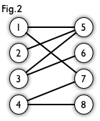
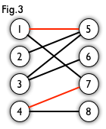
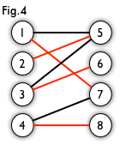
匹配
给定一个二分图G，在G的一个子图M中，M的边集{E}中的任意两条边都不依附于同一个顶点，则称M是一个匹配。
例如，图 3、图 4 中红色的边就是图 2 的匹配。

Slide 5
最大匹配
最大匹配：一个图所有匹配中，所含匹配边数最多的匹配，称为这个图的最大匹配。
图 4 是一个最大匹配，它包含 4 条匹配边。

Slide 6
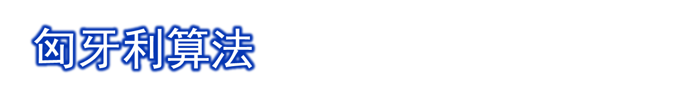
求最大匹配的一种显而易见的算法是：先找出全部匹配，然后保留匹配数最多的。但是这个算法的复杂度为边数的指数级函数。因此，需要寻求一种更加高效的算法
求解最大匹配问题的一个算法是匈牙利算法，下面讲的概念都为这个算法服务。

Slide 7
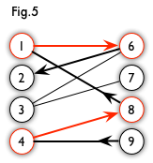

交替路：从一个未匹配点出发，依次经过非匹配边、匹配边、非匹配边...形成的路径叫交替路。
增广路：从一个未匹配点出发，走交替路，如果途径另一个未匹配点（出发的点不算），则这条交替路称为增广路（agumenting path）。例如，图 5 中的一条增广路如图 6 所示（图中的匹配点均用红色标出）：

Slide 8
由增广路的定义可以推出下述三个结论：
1、P的路径长度必定为奇数，第一条边和最后一条边都不属于M。
2、P经过取反操作可以得到一个更大的匹配M’。

Slide 9
1
1
3
3
2
3
1
4
2
2
3
1
4
2
4
4
3、M为G的最大匹配当且仅当不存在相对于M的增广路径。

Slide 10
用增广路求最大匹配(称作匈牙利算法，匈牙利数学家Edmonds于1965年提出)
算法轮廓：
(1)置M为空
(2)找出一条增广路径P，通过取反操作获得更大的匹配M’代替M
(3)重复(2)操作直到找不出增广路径为止

Slide 11
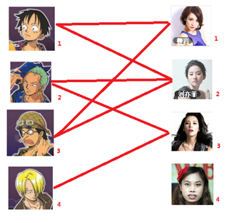

Slide 12

int sum =0;
memset(match,-1,sizeof(match));
for (int i=1; i<=N; i++)
{
memset(vis,0,sizeof(vis));
//这里的标记是指是否试图改变过妹子的归属问题
if (dfs(i)) sum++;
}

Slide 13
bool dfs(int u)
{
for(int v=1;v<=N;v++)//扫描每个妹子
if(map[u][v]&&!vis[v])//如果有暧昧并且还没有标记过
{
vis[v]=true;
if( match[v] ==-1 ||dfs(match[v] ))
{//如果妹子还未被匹配 或者能腾出位子来
match[v]=u;
return true;
}
}
return false;
}

Slide 14
二分图匹配 HDU-1083
有p门的课，每门课都有若干学生，现在要为每个课程分配一名课代表，每个学生只能担任一门课的课代表，如果每个课都能找到课代表，则输出"YES"，否则"NO“
输入：
P、N 以及每一门课的学生人数和编号

Slide 15
一些定理
定理1：最小点覆盖数 = 最大匹配数
（这是 Konig 定理）
定理2：最大独立集 = 顶点数 - 最大匹配数
定理3：最小路径覆盖数 = 顶点数 – 最大匹配数

Slide 16
最小点覆盖
点覆盖：对于图G=(V,E)中的一个点覆盖是一个集合S⊆V使得每一条边至少有一个端点在S中。
最小点覆盖：就是点覆盖集合中点的个数最少的S集合

Slide 17
小怪兽必须死！ POJ-3041
小怪兽们又来袭击地球了！英勇的凹凸曼在危急时刻赶了过来，这时小怪兽们正好聚集在一块平地上，我们把平地划分为N行M列，每个小怪兽恰好在一个格子里。凹凸曼观察后得出了小怪兽们的具体位置。凹凸曼打算用奥术光波干掉这些小怪兽，已知奥术光波每发可以干掉一行或者一列的小怪兽。请问凹凸曼至少要几发奥术光波才能消灭所有的小怪兽？
最小点覆盖问题，把行和列作为两个集合，怪兽作为边！

Slide 18
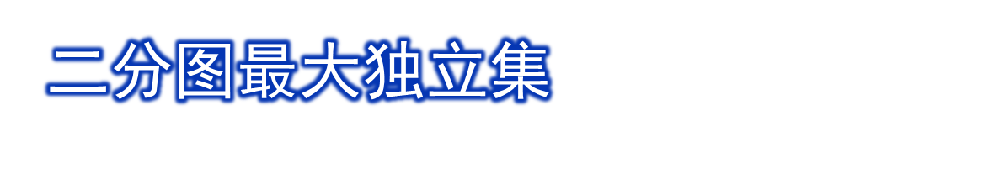
设G=(v,e)是n阶图，如果G的顶点集合中U中任何两个顶点都不邻接，则称它为独立集。
最大独立集：在一个独立集中顶点的最大个数称为图G的独立数
设最大匹配边集是M,那么最大独立集个数|U|=|V|-|M|

Slide 19
不许谈恋爱 POJ-2771
老师要带学生们出去远行，但是这个保守的老师不希望男女生们在旅行途中恋爱，所以他要使得谈恋爱的可能性尽量小，并且带出去最多的学生。
根据条件，将恋爱的人连边。
求出最大独立集。
HDU-1068

Slide 20
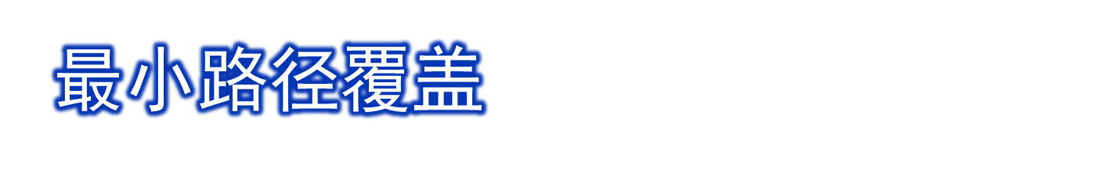
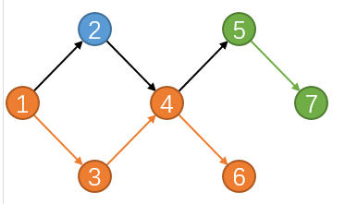
定义：在一个ＰＸＰ的有向无环图中，路径覆盖就是在图中找一些路经，使之覆盖了图中的所有顶点，且任何一个顶点有且只有一条路径与之关联
定理：最小路径覆盖＝｜Ｐ｜－最大匹配数

Slide 21
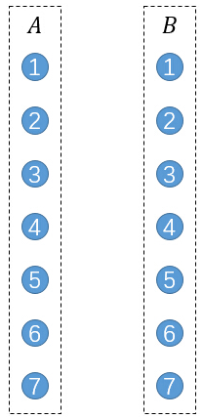
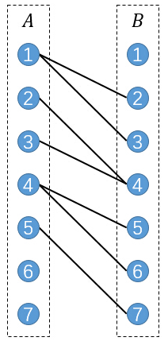
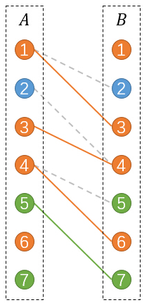

Slide 22
若原图没有边，则最大匹配数为0，最小路径覆盖为n
思想：每得到一个匹配，相当于把这俩个点并为一个集合（原来有N个集合），即这俩个点在原图中是在同一条路径覆盖上的，每次成功匹配，相当于一次成功“并集”，所谓的路径覆盖，可以理解为合并顶点的动作，而匹配的点不重复（分出俩个点恰好对应路径覆盖时该店的一出一入），每成功一次匹配，则顶点集合少了一，即路径少了一条，所以最小路径覆盖对应最大匹配的时候,即证。

Slide 23
最小路径覆盖 POJ-1422
题意：一个地图上有n个小镇，以及连接着其中两个小镇的有向边，而且这些边无法形成回路。现在选择一些小镇空降士兵（1个小镇最多1个士兵），士兵能沿着边走到尽头，问最少空降几个士兵，能遍历完所有的小镇

Slide 24
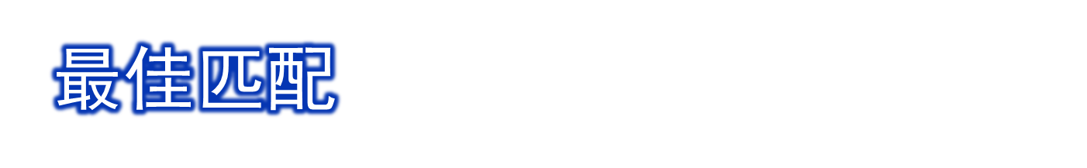
如果边上带权的话，找出权和最大的匹配叫做求最佳匹配。（完备匹配）
最佳匹配不等于最大权匹配！
实际模型：某公司有职员x₁,x₂,…,x_{n},他们去做工作y₁,y₂,…,y_{n},每个职员做各项工作的效益未必一致，需要制定一个分工方案，使得人尽其才，让公司获得的总效益最大。
HDU 2853
数学模型：G是加权完全二分图，求总权值最大的完备匹配。

Slide 25
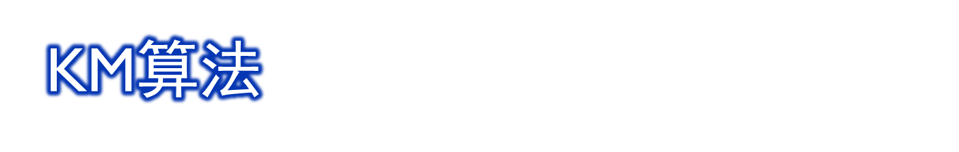
穷举的效率－n！，我们需要更加优秀的算法。
定理：
设M是一个带权完全二分图G的一个完备匹配，给每个顶点一个可行顶标(第i个x顶点的可行标用lx[i]表示，第j个y顶点的可行标用ly[j]表示)，如果对所有的边(i,j) in G,都有lx[i]+ly[j]>=w[i,j]成立(w[i,j]表示边的权)，且对所有的边(i,j) in M,都有lx[i]+ly[j]=w[i,j]成立，则M是图G的一个最佳匹配。证明很容易。

Slide 26
对于任意的G和M，可行顶标都是存在的：
l(x) = maxw(x,y)
l(y) = 0
欲求完全二分图的最佳匹配，只要用匈牙利算法求其相等子图的完备匹配；问题是当标号之后的G_{l}无完备匹配时怎么办？1957年（居然比匈牙利算法早？？？），Kuhn和Munkras给出了一个解决该问题的有效算法，用逐次修改可行顶标l(v)的办法使对应的相等子图之最大匹配逐次增广，最后出现完备匹配。

Slide 27
修改方法如下：
先将一个未被匹配的顶点u(u in {x})做一次增广路，记下哪些结点被访问那些结点没有被访问。求出d=min{lx[i]+ly[j]-w[i,j]}其中i结点被访问，j结点没有被访问。然后调整lx和ly：对于访问过的x顶点，将它的可行标减去d，对于所有访问过的y顶点，将它的可行标增加d。修改后的顶标仍是可行顶标，原来的匹配M仍然存在，相等子图中至少出现了一条不属于M的边，所以造成M的逐渐增广。

Slide 28
上述算法的证明也很容易
Kuhn－Munkras算法流程：
(1)初始化可行顶标的值
(2)用匈牙利算法寻找完备匹配
(3)若未找到完备匹配则修改可行顶标的值
(4)重复(2)(3)直到找到相等子图的完备匹配为止

Slide 29
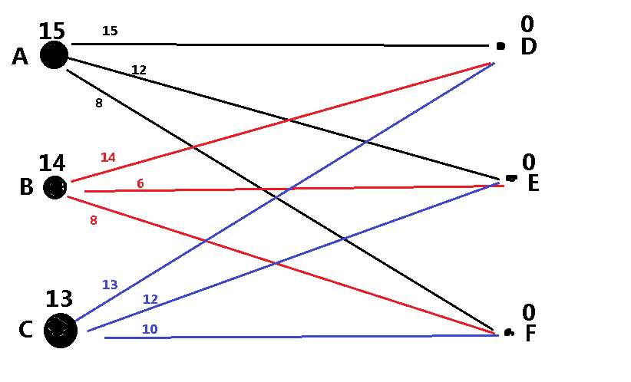

Slide 30
HDU1533
SGU 206

Slide 31
网络流
Dicnic算法和费用流简介

Slide 32
什么是最大流
有向图 G = ( V, E )中：
有唯一的一个源点S
有唯一的一个汇点 T
图中每条弧 (u, v) 都有一非负容量 c ( u, v )
满足上述条件的图G称为网络流图。
记为： G = ( V, E ，C)

Slide 33
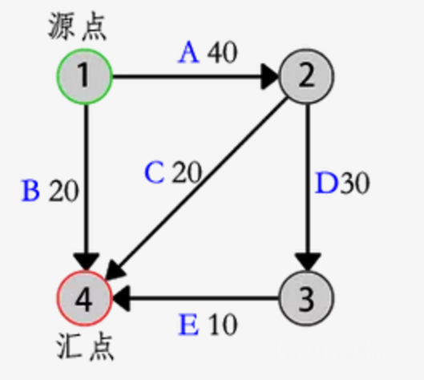
什么是最大流
如右图所示,有一个管道系统,节点{1,2,3,4},有向管道{A,B,C,D,E},即有向图一张. 1是源点，有无限的水量，4是汇点，管道的容量如图所示，试问汇点最大可接受的水的流量是多少？

Slide 34
有一自来水管道输送系统，起点是S，目标是T，途中经过的管道都有一个最大的容量。
问题：问从S到T的最大水流量是多少？
3
4
3
4
7
4
1 S
6 t
2
6
8
2
5
4

Slide 35
Dinic算法
Dinic算法的基本思路:
1.根据残量网络计算层次图。(BFS)
2.在层次图中进行增广 (DFS)
3.重复以上步骤直到无法增广(while)
int Maxflow(){
int flow=0;
while(bfs()){
mcp(cur,start);
flow+=dfs(s,inf);
}
return flow;
}

Slide 36
一些新的定义
残量网络:包含反向弧的有向图,Dinic要循环的,每次修改过的图都是残量网络,
层次图:分层图,以[从原点到某点的最短距离]分层的图,距离相等的为一层,(比如上图的分层为{1},{2,4},{3})
反向弧:我们在Dinic算法中,对于一条有向边,我们需要建立另一条反向边(弧),当正向(输入数据)边剩余流量减少I时,反向弧剩余流量增加I

Slide 37
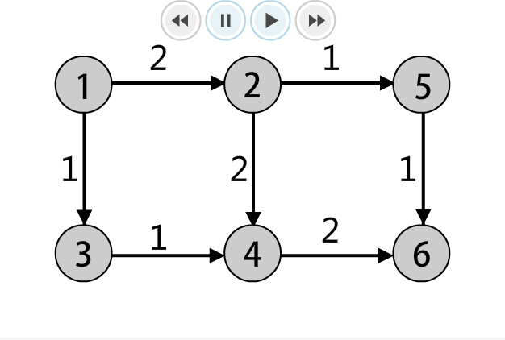
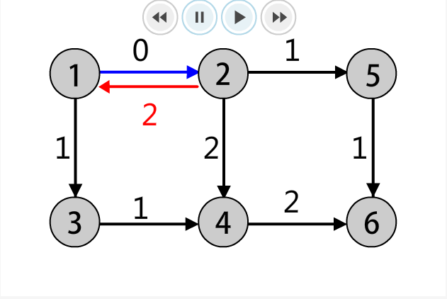
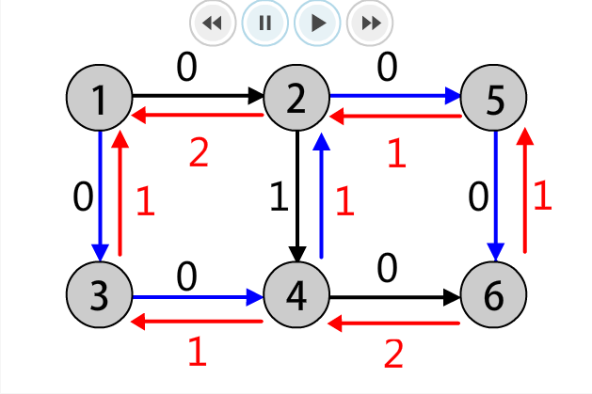
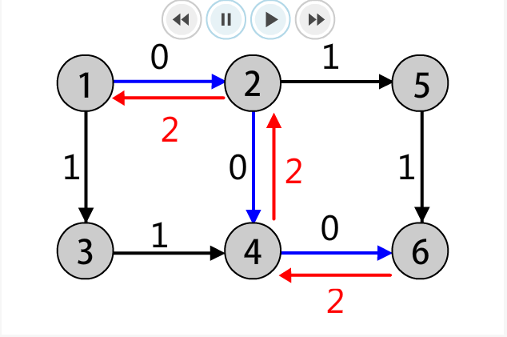
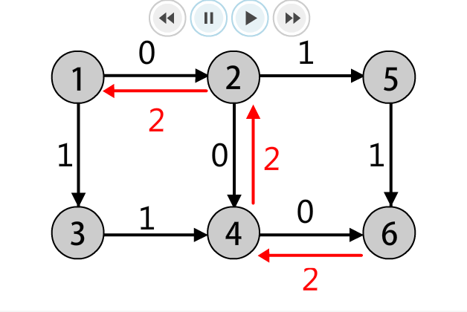
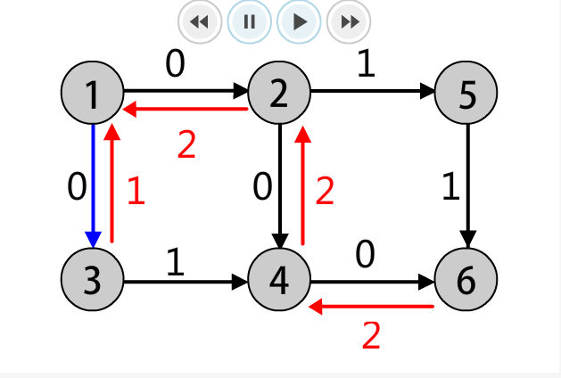
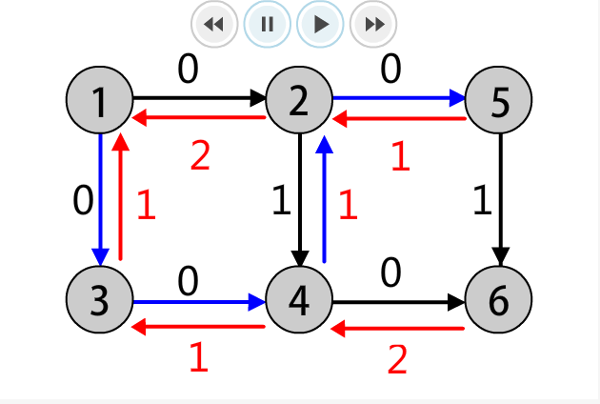
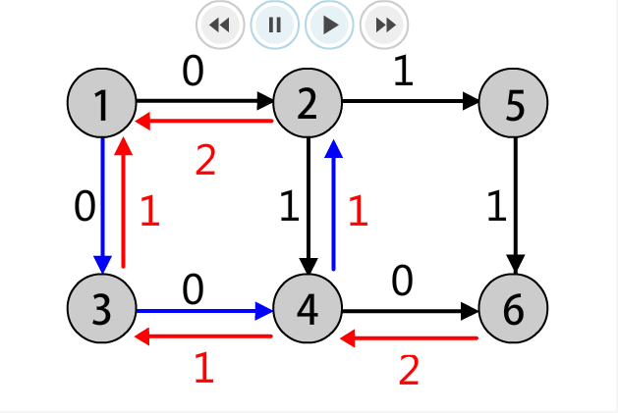
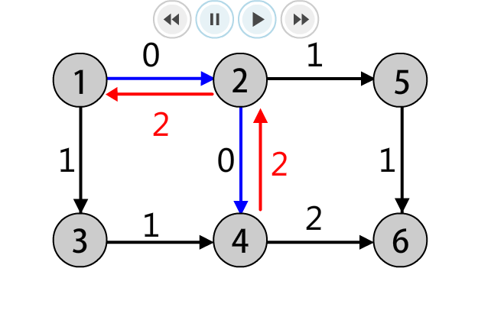
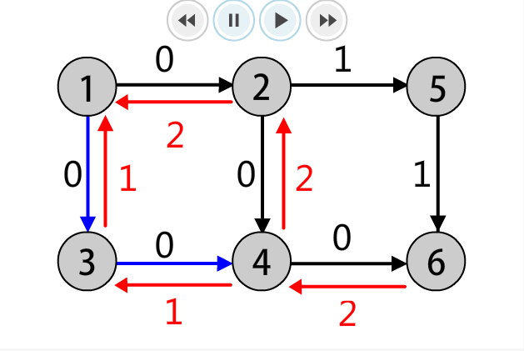
反向弧的作用

Slide 38
反向弧的作用
在这幅图中我们首先要增广1->2->4->6,这时可以获得一个容量为2的流,但是如果不建立4->2反向弧的话,则无法进一步增广,最终答案为2,显然是不对的。
在上面的例子中,我们可以看出,最终结果是1->2->5->6和1->2->4->6和1->3->4->6.当增广完1->2->4->6(代号A)后,在增广1->3->4->2->5->6(代号B),相当于将经过节点2的A流从中截流1(总共是2)走2->5>6,而不走2->4>6了,同时B流也从节点4截流出1(总共是1)走4->6而不是4->2->5->6,相当于AB流做加法.

Slide 39
最大流例题
有F 种食物和D 种饮料，每种食物或饮料只能供一头牛享用，且每头牛只享用种食物和一种饮料。现在有N 头牛，每头牛都有自己喜欢的食物种类列表和饮料种类列表，问最多能使几头牛同时享用到自己喜欢的食物和饮料。 （1 <= F <= 100, 1 <= D <= 100, 1 <= N <= 100 ）
提示：拆点
POJ3281

Slide 40
最大流例题
给你一个网格,网格上的一些位置上有一只蜥蜴,所有蜥蜴的最大跳跃距离是d,如果一只蜥蜴能跳出网格边缘,那么它就安全了.且每个网格有一个最大跳出次数x,即最多有x只蜥蜴从这个网格跳出,这个网格就再也不能有蜥蜴进来了.问你最少有多少只蜥蜴跳不出网格.
HDU 2732
多源多汇&拆点

Slide 41
最大流例题
给出n个城市， 每个城市有一个仓库， 仓库有容量限制， 同时每个城市也有一些货物， 货物必须放到仓库中。 城市之间有路相连， 每条路有长度。 因为有些城市的货物量大于仓库的容量， 所以要运到别的城市，求所有货物都放到仓库中时， 走过的路中， 最长的那条路最短的情况， 输出这条路的长度。
POJ 3228
二分&网络流

Slide 42
XXX例题
在ZJNU,有一个著名的草原。它吸引了愉快的羊和他的同伴去度假。灰太狼和他的家人知道这个,悄悄地躲在大草坪。作为ZJNU ACM / ICPC的团队,我们有义务保护愉快的羊和他的同伴自由被灰太狼。我们决定建立一个数量单位篱笆的长度是1。任何狼和羊不能越过栅栏。当然,一个格子只能包含一个动物。 现在,我们要求最小的篱笆,让愉快的羊和他的同伴自由被灰太狼和他的同伴所扰乱。
HDU3046
最小割

Slide 43
最小割例题
每个员工都有自己能为公司带来的价值（可正可负），员工之间存在一种单向的关系 ，如1 2 表示2是1的下属。你现在要开除一些员工。如果你开除了员工x，那么你必须开除x的下属，以及x下属的下属。。。。。。让你求最少开除多少员工获得最大的利润，输出员工数和最大利润。
最大闭合图POJ2987
算法合集之《最小割模型在信息学竞赛中的应用》 --胡伯涛

Slide 44
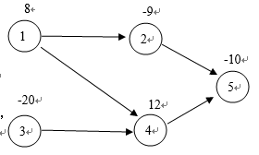
最大闭合图
定义：一个有向图G=(V，E)的闭合图，是该有向图的一个点集，且该点集的所有出边都还指向该点集。即闭合图内的任一点的任意后继即也一定是在闭合图中。
在右图中有7个闭合图：∅，{1，2，5}，
{1，4，5}，{3，4，5}，{2，5}，{4，5}，
{5}。
其中权值最大的闭合图为{4，5}，权和为2；
闭合图的性质反应了各个事件之间的必要关系，
一般前面的事件发生，那么后面的事件也必然
发生。
最大权的闭合图，顾名思义是指点权和最大的闭合图，这里的点权可正可负。

Slide 45
最小割
最小割=最大流
最大权闭合图的的权=原图中权值为正的点的和 - 最小割（最大流）

Slide 46
最小费用最大流例题
有若干个人和若干个房子在一个给定网格中，每人走一个都要一定花费，每个房子只能容纳一人，现要求让所有人进入房子，且总花费最小。
POJ2195
KM

Slide 47
费用是什么？

Slide 48
费用是什么？
单位流量的花费

Slide 49
费用是什么？
单位流量的花费
我们所说的最小费用最大流，
就是在最大流的前提下保证流所消耗的费用最小。

Slide 50
最小费用最大流
费用
3
2
流量
E
1
D
2
3
1
1
5
T
S
1
1
3
1
A
4
1
2
1
C
B

Slide 51
每次寻找从s到t的费用最短路
费用
3
2
流量
E
1
D
2
3
1
1
5
T
S
1
1
3
1
A
4
1
2
1
C
B

Slide 52
所有经过的弧容量减少s-t中的最小值
费用
3
2
流量
E
1
D
1
3
1
1
4
T
S
1
0
3
1
A
4
1
2
1
C
B

Slide 53
该最小值统计入最大流的答案
最小费用增加该次最大流的变化和最短路的乘积
费用
3
2
流量
E
1
D
1
3
1
1
4
T
S
1
0
3
1
A
4
1
2
1
C
B
Maxflow+=1，Mincost+=1*(1+1+1)

Slide 54
不断寻找最短路，统计答案， 就可以得到最小费用最大流

